Slide 1
Platforma pre kolaboratívne vyučovanie matematiky Hejného metódou
Autor: Daniel Linhart

Slide 2
Úvod do problematiky
Hejného metóda vyučovania matematiky sa čoraz viac rozširuje do výuky základných škôl. V rámci bakalárskej práce sme ukázali, že použitie IKT (mobilných zariadení) je vítaným obohatením tejto metodiky a vyučovania. Umožňuje jednotlivým žiakom prispôsobiť tempo práce a zadávať primerané úlohy podľa individuálnych potrieb konkrétneho žiaka. Taktiež má svoju silnú motivačnú stránku. Najväčšou nevýhodou tohto spôsobu výuky, ako sme sa aj presvedčili na testovanej aplikácii je, že keď v triede každý žiak sleduje svoj tablet, prestáva komunikácia v triede a kooperatívne riešenie žiakov, čo je v priamom rozpore s Hejného metódou, aj s modernými trendmi vo vyučovaní. Cieľom práce je preto navrhnúť prostredie pre kolaboratívne riešenie matematických úloh v rámci triedy, ilustrované na jednom matematickom prostredí Hejného metódy. Základná funkcionalita prostredia by mala umožniť zdieľať jednu úlohu viacerými žiakmi, jej spoločné riešenie pomocou aplikácie, interakciu žiak-žiak a učiteľ-žiak. Klient-server architektúra riešenia umožní učiteľovi hromadne zadávať úlohy, tiež štatisticky diagnostikovať výsledky, najčastejšie chyby, či postupy žiakov. Rola učiteľa umožní sledovať progres jednotlivých žiakov, skupín žiakov, aj celej triedy. Týmto učiteľ získa zaznamenávací a diagnostický nástroj.

Slide 3

Technológie

Slide 4



Návrh - I
Client - Server
Teacher
Student
Student
Realtime DB

Slide 5
Pokrok
Zvolenie vhodných technológii
Naštudovanie funkcionality Firebase DB
Našpecifikovať funkcionalitu programu
Vytvoriť webovú časť
Upraviť mobilnú aplikáciu na prácu s firebase DB
Vytvorenie prototypu
Testovanie prototypu

Slide 6
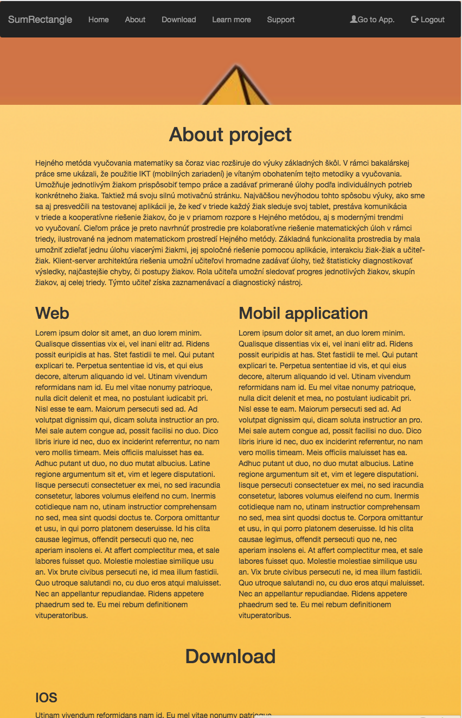
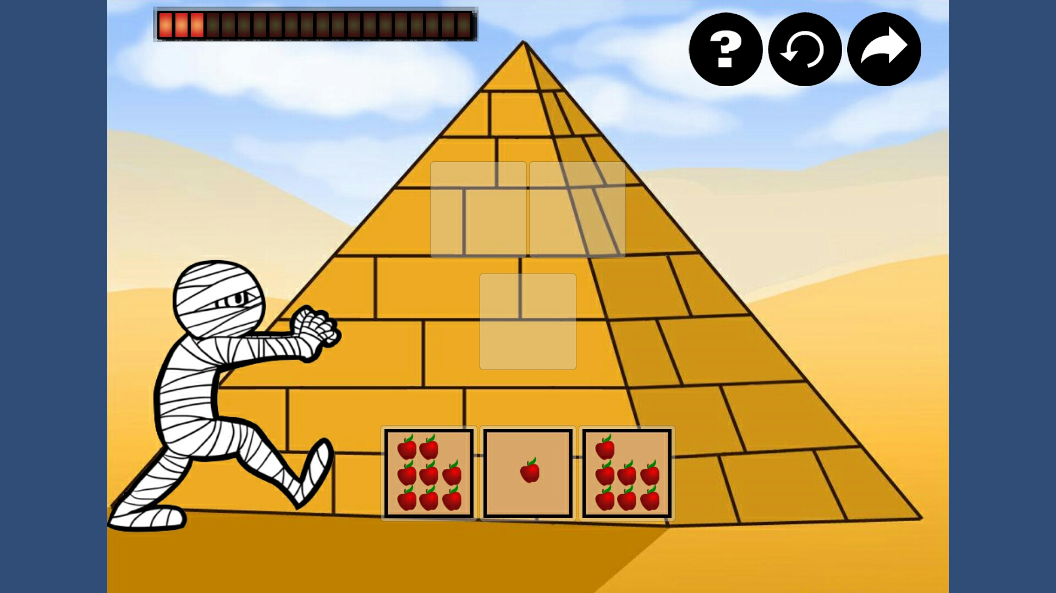
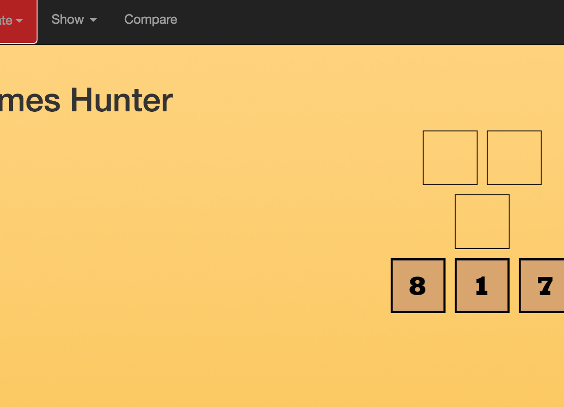

Slide 7
Ciele do budúcnosti
Vytvorenie prihlasovania - M
Vytvorenie vyberu tried - M
Vytvoriť nástenku na zdielanie úloh - M
Vytvoriť funkciu k zdieľaniu úloh medzi žiakmi - M
Vytvoriť funkciu k ukladaniu štatistík žiakov - M
Nastavenie práv k pristupu do DB
Vytvoriť funkciu k porovnávaniu žiakov a tried - W

Slide 8
ZDROJE
https://firebase.google.com/docs/database/ ( 17.5.2017 )
https://docs.unity3d.com/Manual/index.html ( 17.5.2017 )
https://hep.upjs.sk/~dirner/Publikacie_VK/Ceske_Budejovice/CB2001_Dirner.pdf
http://jtie.upol.cz/pdfs/jti/2012/03/10.pdf
https://hep.upjs.sk/~dirner/Publikacie_VK/DidInfo_2002/DidInfo2002_Dirner.doc
https://hep.upjs.sk/~dirner/Publikacie_VK/Infovek_2001/Infovek2001_Dirner.doc

Slide 9
ďakujem za pozornosť

